Slide 1

Dynamiske effekter på sundhedsområdet ved tidlig opsporing af prostatakræft
Jakob Kjellberg
Professor VIVE

Slide 2
Agenda
1: Hvad er det for en sundhedspolitisk agenda vi kigger ind
2: Hvordan opgøres dynamiske effekter i sundhedsvæsenet
3: Hvorfor bliver det ualmindelig vanskeligt at overtale politikere til at indfører et program for tidlig opsporing af prostatakræft

Slide 3
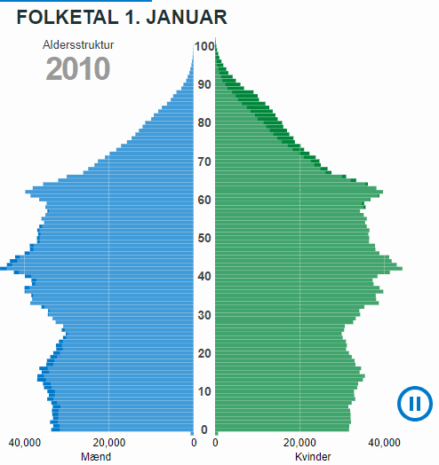
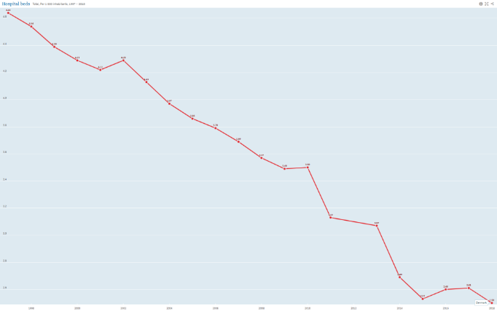
Demografi og levetid som forandringsmotor
- væksten fra 0’erne kommer næppe tilbage
Akutte indlæggelser af ældre
2006-2012-2018
VI skubber opgaven mellem os….
Hospitalssenge pr. 1000 indbyggere 1997-2018
4,6
Kilde: DST
2,8
1997
2018

Slide 4
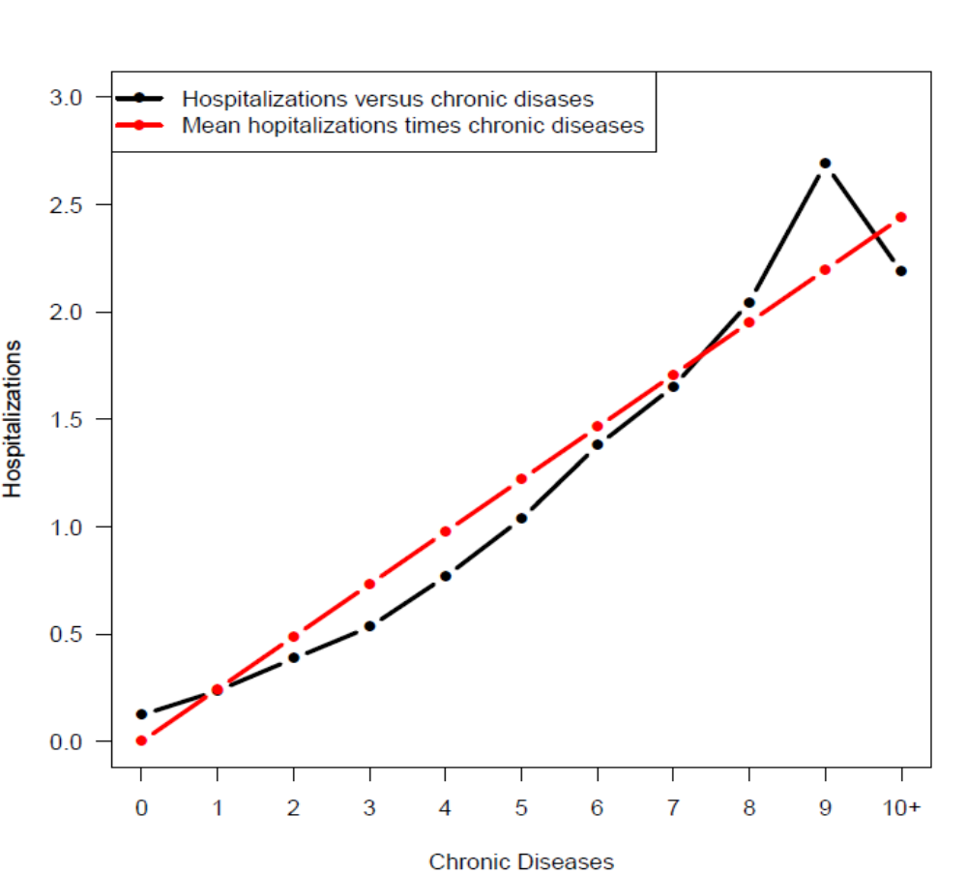
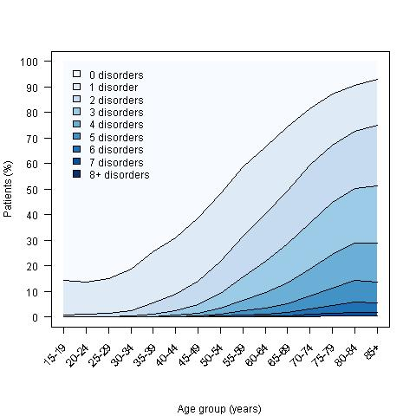
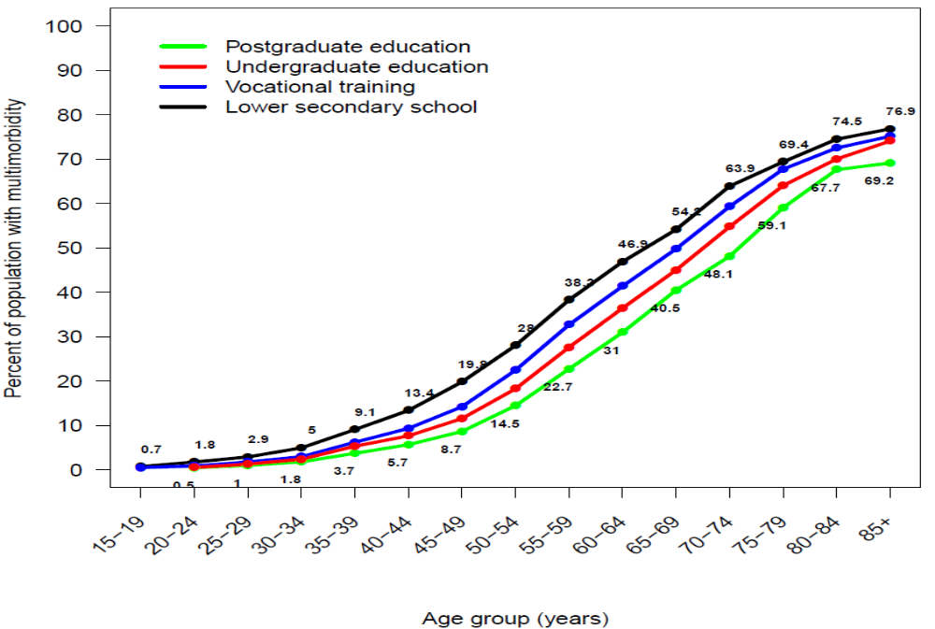
Forekomsten af multisygdom stiger med alderen
- +65 år har hver anden multisygdom
- Sundhedsforbrug stiger med antal
- Socialt (& geografisk) ulige fordelt
Ref: Schiøtz M, Høst D, Stockmarr A, Frølich A. 2017

Slide 5
Hospitalerne drukner i ”succes” & almen praksis stagnerer + kommunerne ?
Knap halvdelen af befolkningen kommer omkring et hospital i løbet af et år
330.000 flere unikke patienter på sygehuset end for ti år siden
Væksten i antallet af sygehuskontakter er i samme periode ca. 31%, de seneste tal siger 13,8 mio. sygehuskontakter hvert år i Danmark
Antallet af læger på hospitalerne er næsten fordoblet siden årtusindskiftet
Antallet af praktiserende læger er faldet. Afslutter ca. 90% af kontakterne og sender 10% videre. Hvis det forhold ændrer sig til 85/15 øges henvisningerne til hospitalerne med 50%

Slide 6

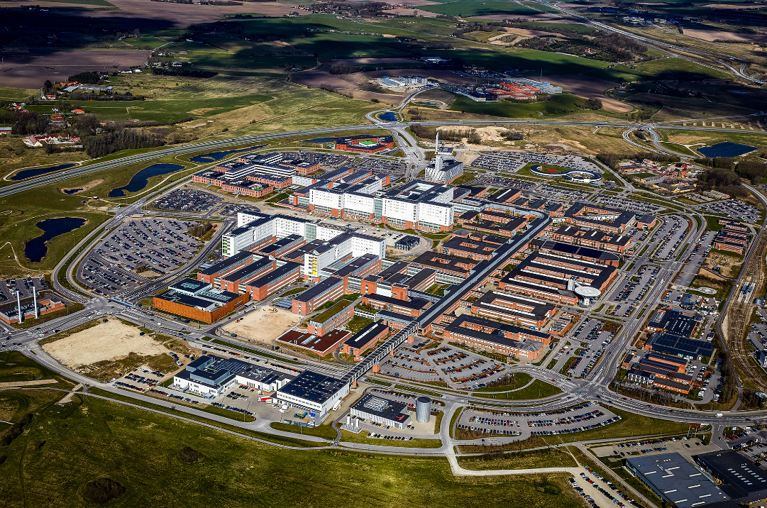
”Supersygehuse” – på godt og ondt
Stort kvalitetsløft
  Primært opnået ved at lukke de små
Stort løft i forskningen
  Ca. 2000 læger i gang med phd.
    Betalt af fonde – hvor mange skal forske?
Produktiviteten siden 2019 er faldende
  Og laves der for meget basal behandling
Er der patientvenlige i forhold til opgaven?

Slide 7

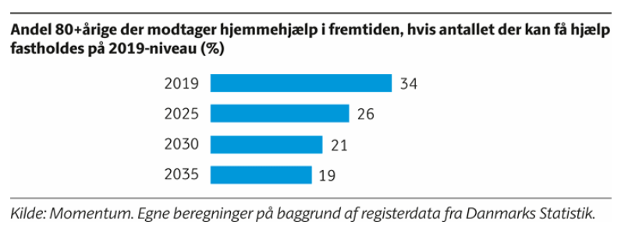
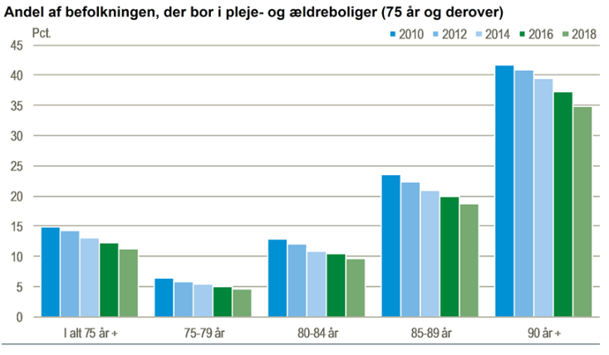
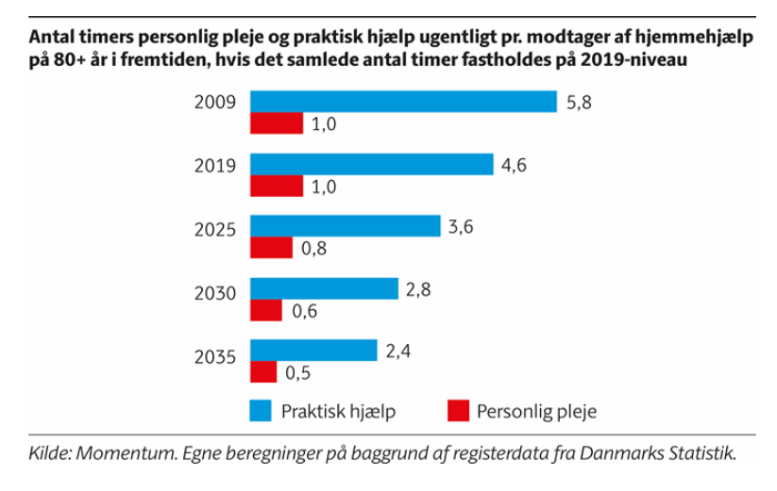

Konsekvenserne – ældreområdet som eksempel

Slide 8
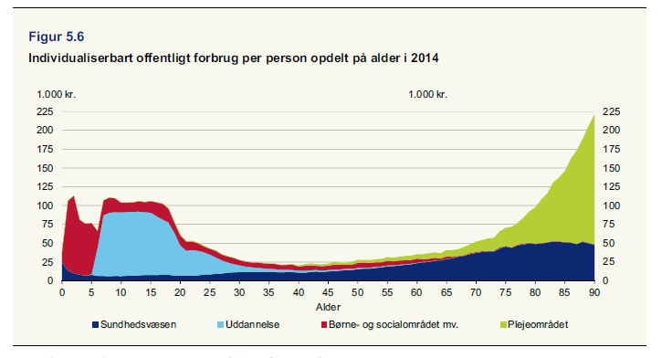
Kommunernes sundhedsvæsen….
Økonomi- og indenrigsministeriet. 2017. Fordeling af incitamenter s.131

Slide 9
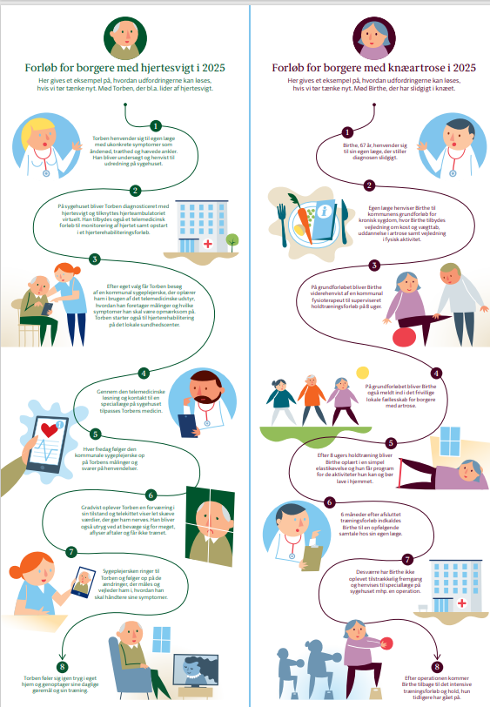
Behov for at sikre?
Mindre efterspørgsel af specialiserede ydelser
  Forebyggelse
  Ændret arbejdsdeling – inklusion af civilsamfund mv.
  Egenomsorg & mere differentierede ydelser
Større udbud via teknologi som erstatning for ydelser
  Acceptabelt & efterspurgt…?!
    Kræver kvalitet i ydelserne – understøttet at relevante data

Slide 10
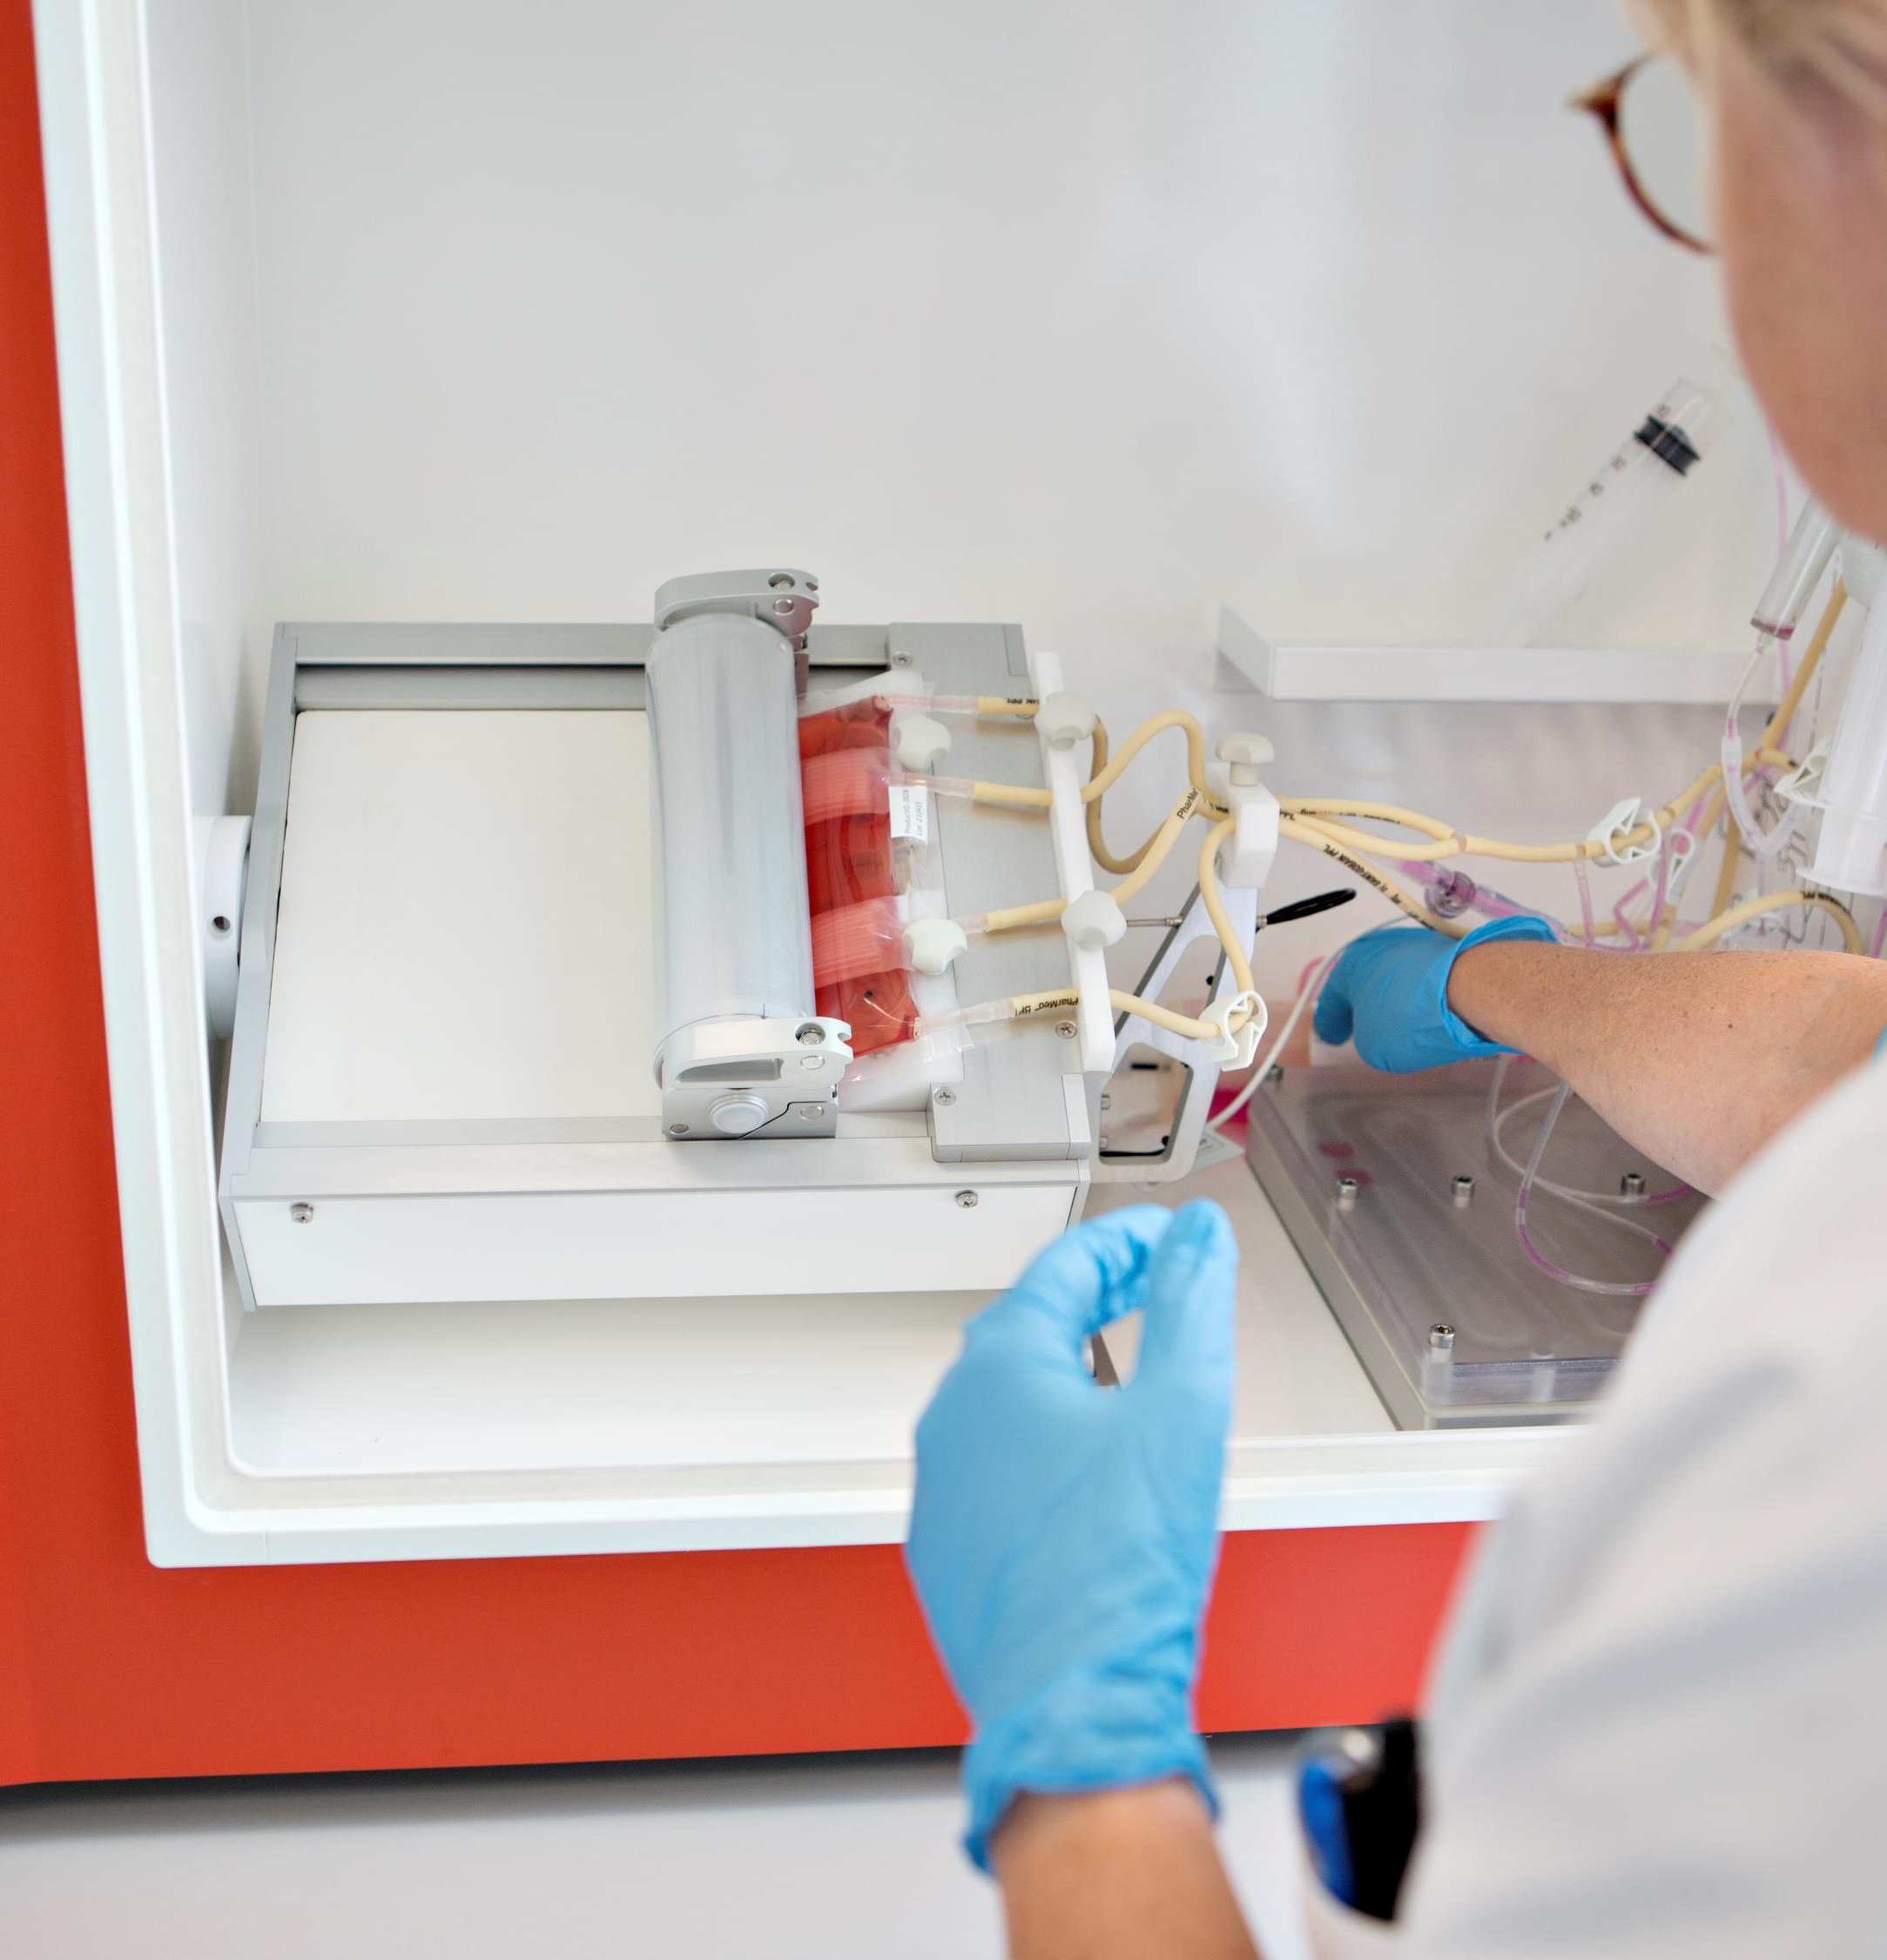
Brug for en ændret fordeling af ressourcerne kan også kaldes
Prioritering

Slide 11

Prioritering – lidt terminologi
Makroprioritering
  Hvor stor en del af kagen får sundhedsvæsenets områder
    Fortages af politikerer
Behandlingsprioritering
  Behandlingsråd & Medicinråd mv – cost per QALY mv.
    Foretages i praksis af ”eksperter”
Rationering
  Fordeling af ressourcer – udmøntning af fx afdelingsbudgettet
    Fortages af ledelser i samspil med politiske krav
Triagering
  Sundhedsfagligt personale.

Slide 12



Slide 13
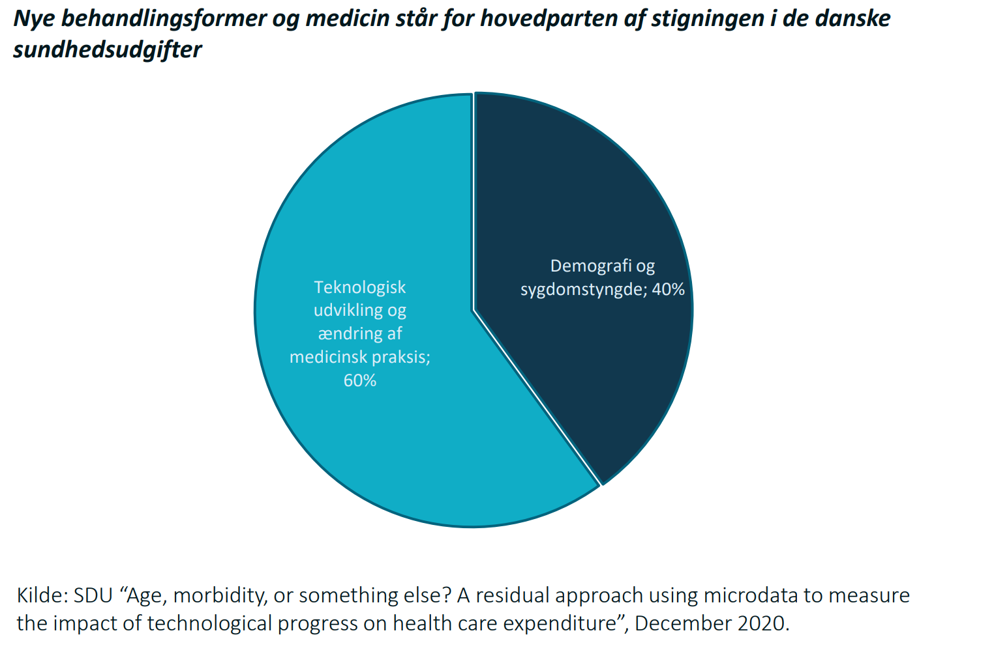
FM/DREAM
Realvækst i
Sundhedsudgifterne
Demografiske faktorer
1. En aldrende befolkning med flere ældre og stigende middellevetider
2. Terminale udgifter udskydes til senere leveår, som følge af stigende middellevetid
(Sund aldring)
Ikke-demografiske faktorer
3. Mervækst
Den generelle velstandsudvikling
i samfundet
”sundheds-udgifterne” fra 2000-2007
Bestemt af data fra 1993-2008

Slide 14
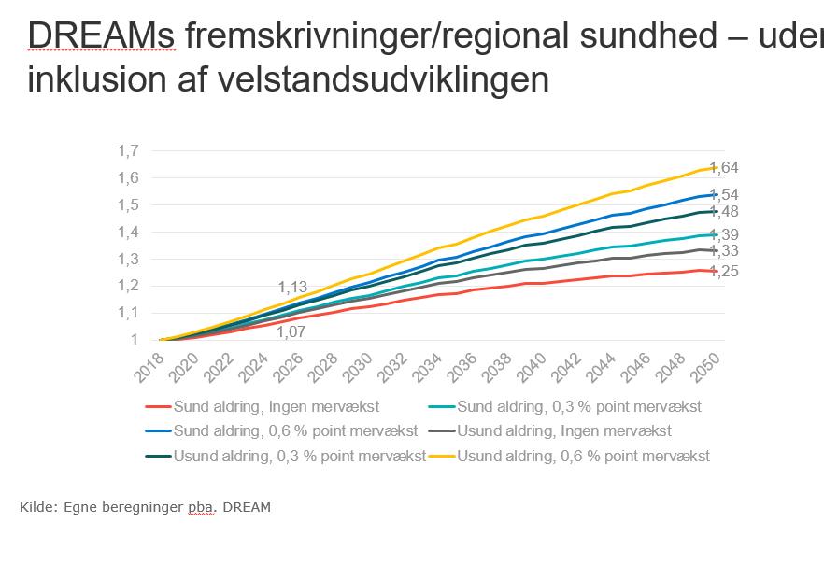
DREAMs fremskrivninger/regional sundhed – uden inklusion af velstandsudviklingen
Kilde: Egne beregninger pba. DREAM

Slide 15
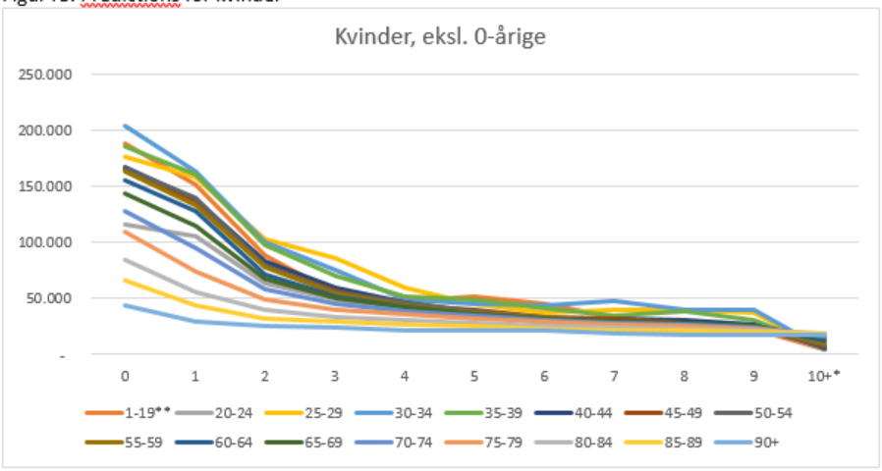

Er der Sund aldring i økonomisk forstand
Prædiktioner - Særligt de sidste 3-5 år op til død er dyre…

Slide 16
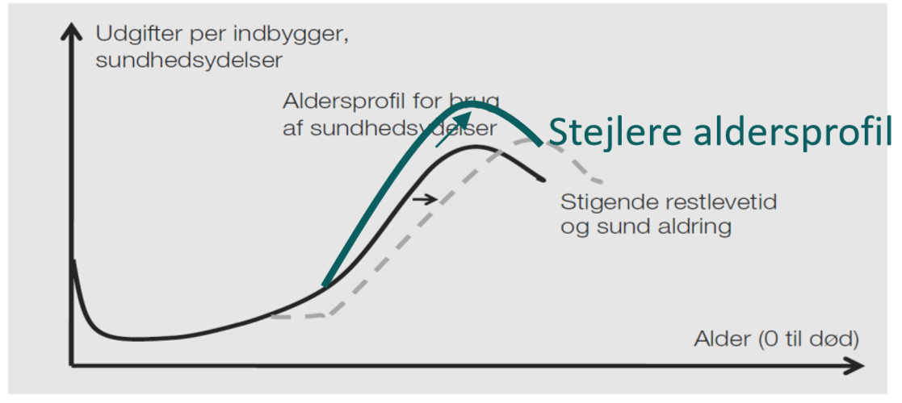
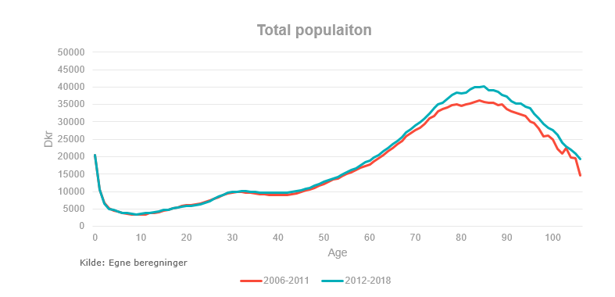
Steepening over/under 65 år
Kilde: Egne beregninger

Slide 17
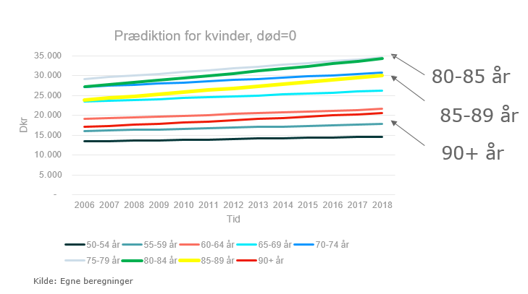
Predictede omkostninger – model med terminal omk….
- vil boomer-generationen vise mere mådehold…..?!?

Slide 18
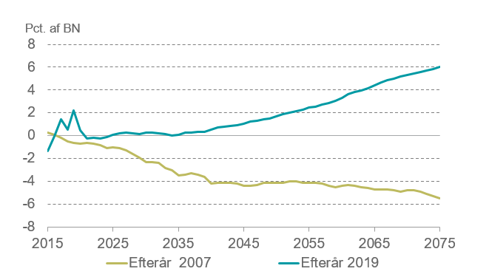
Offentlige finanser er overholdbare siger DØRS!
- fordi der kommer en højere pensionsalder…

Slide 19
Hvad er den samfundsmæssige værdi af en velbehandlet patient?
Overlevelse!
Livskvalitet!
Besparelser i det regionale sundhedsvæsen?
Besparelser i det kommunale sundhedsvæsen?
Gevinster i form af større produktionsværdi?
Gevinster i form af øgede skatteindtægter?
Gevinster i form at øget privat konsum?
…..

Slide 20
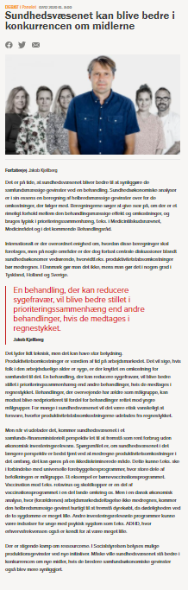
”dynamiske effekter”
Øget skat på indkomst => vi arbejder mindre.
Men skatteprovenuet kan anvendes på områder, der gør at vi arbejder mere , eller skatteprovenuet kan reducere træk på andre offentlige ydelser eller øge arbejdsudbuddet.

Slide 21


Perspektiv i omkostningsmåling: Den vanskelige afgrænsning: Sundhed eller hele samfundet
Danmark | Sundhed og plejesektor aldrig skat, afgifter og overførsler Aldrig produktivitetscosts (arbejdsevne) Aldrig unrelated future health/other costs ved overlevelse
England, Norge | Som Danmark
Tyskland | Sundhed og plejesektor, kan have afgifter og overførsler med (”tredjepartbetaler-perspektiv”) Produktivitetscosts med (FrM) men ikke ved dødsfald Future unrelated health/other costs ved overlevelse i følsomhed
Holland | Sundhed og plejesektor uden afgifter, ej overførsler Produktivitetscosts med FrM Future unrelated health/other costs ved overlevelse
Sverige | Sundhed og plejesektor plus produktivitetscosts, ”men så det ikke diskriminerer”
Kilde: Jes Søgaard

Slide 22
Hvor vil vi hen?
kr.
Økonomiske
konsekvenser
Netto-
resultat
år
Omkostninger

Slide 23
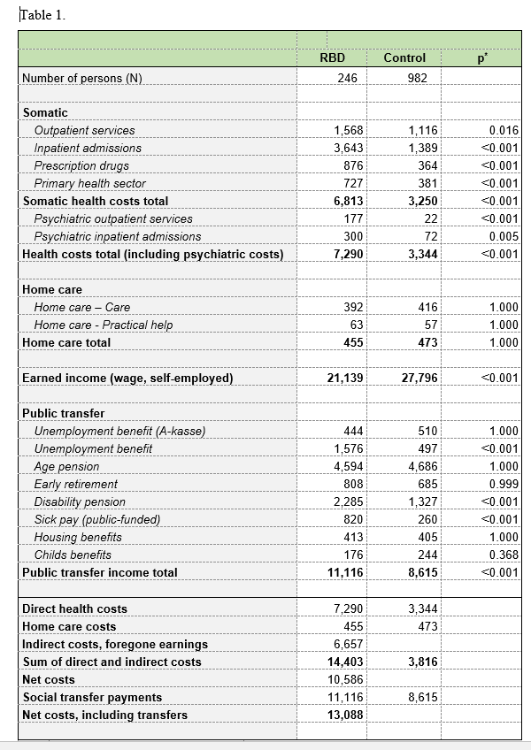
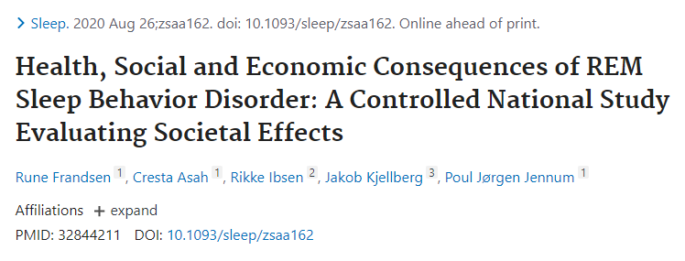
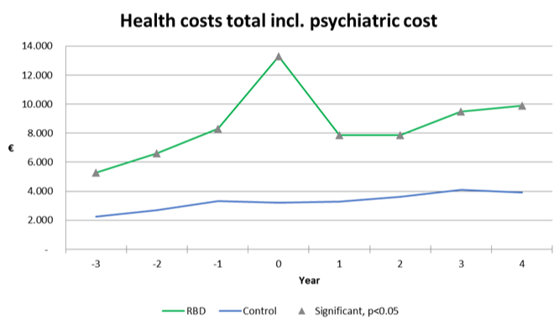

Slide 24
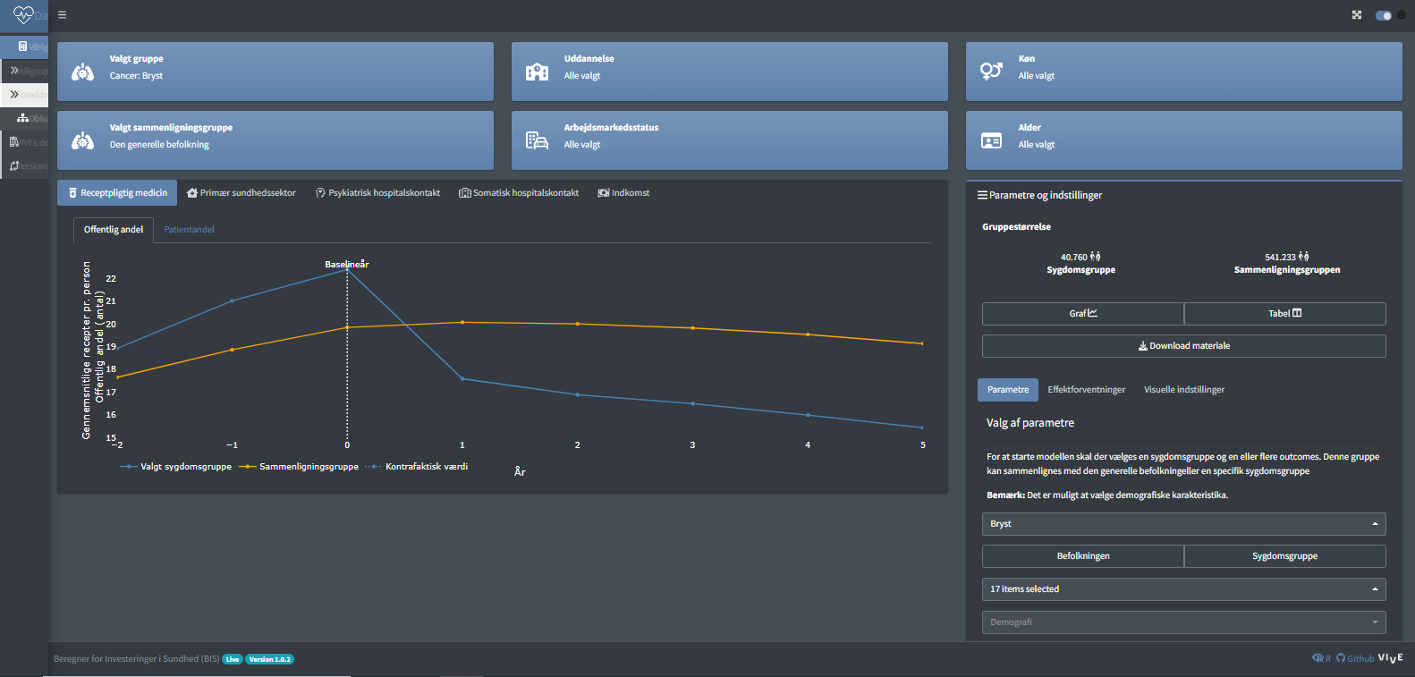
Hvad kan BIS? https://vive.shinyapps.io/BISundhed/
BIS indeholder to modeller:
1. Målgruppemodellen
2. Forældremodellen
BIS kan anvendes til fire typer af beregninger:
1. Sammenligning af to sygdomsgrupper
2. Sammenligning af sygdomsgruppe med den generelle befolkning
3. Gevinster ved sundhedsrettede interventioner for sygdomsgrupper
BIS indeholder pt data for 22 sygdomsgrupper opdelt på en række demografiske og socioøkonomiske karakteristika

Slide 25
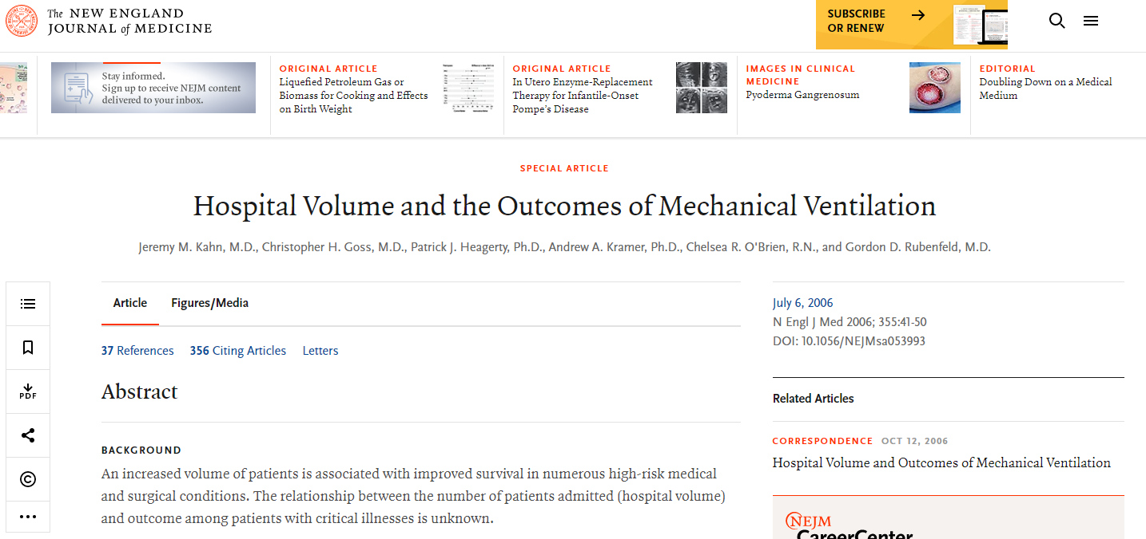
Du kommer selv med evidensen
Du alene er ansvarlig for at sikre, at kvaliteten af de resultater og antagelser du lægger ind i BIS er i orden.

Slide 26
Demografiske og socioøkonomiske karakteristika
Alder
Køn
Uddannelse
Arbejdsmarkeds-tilknytning
18-49 år
50-64 år
65+ år
Mand
Kvinde
Ufaglært
Faglært
Videregående uddannelse
Aktiv
Inaktiv
Uden for arbejdsmarkedet

Slide 27
Målvariable – kr og kontakter
Receptpligtig medicin
Primær sundhedssektor
Psykiatrisk sygehuskontakt
Somatisk sygehuskontakt
Arbejdsmarkeds-tilknytning
Patientandel
Offentlig andel
Almen praksis
Andet speciale
Fysioterapi
Psykiater
Psykolog
Ambulant
Indlæggelse
Skadestue
Ambulant
Indlæggelse
Skadestue
Fleksjob
Førtidspension
Midlertidig overførsels-indkomst
Selvforsørgende

Slide 28
https://vive.shinyapps.io/BISundhed/

Slide 29
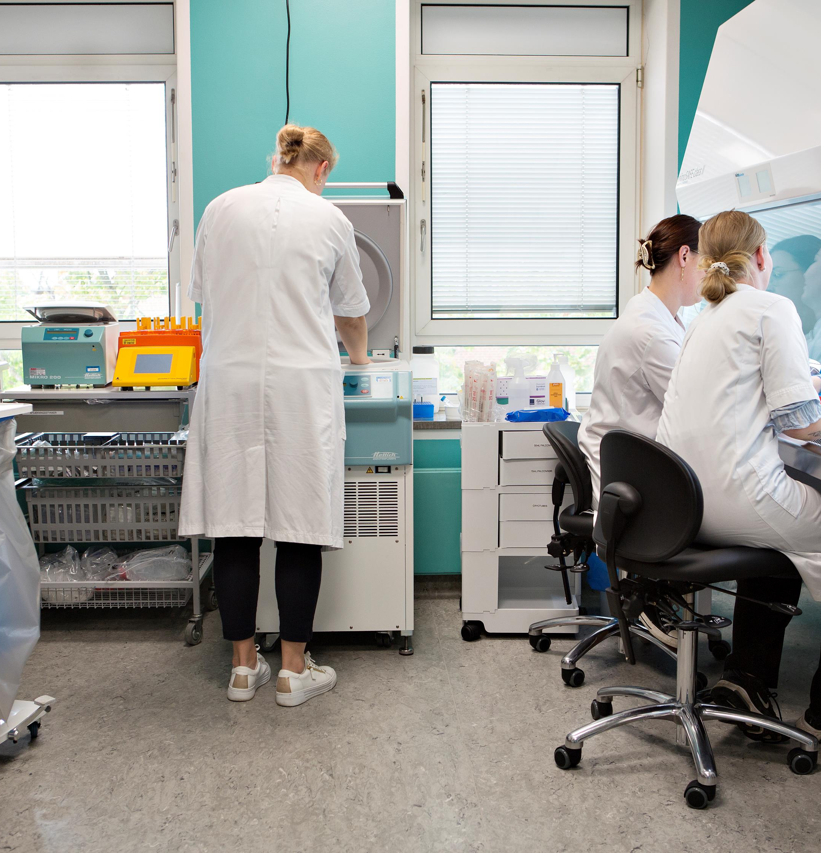
Rammestyrings og betydning af evidens

Slide 30

Rationering sker under rammestyring
Reelt mål, middel og rammestyring
  Budgetoverholdelse ikke til diskussion
    Formelt stort rum for kliniske prioriteringer
  Løbende tilpasset i perioden
    Flere Patientrettigheder
    KPI på aktivitet/produktivitet
    Behandlingsretningslinjer
    Nationale mål
    LUP

Slide 31
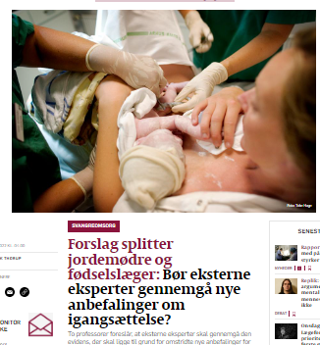
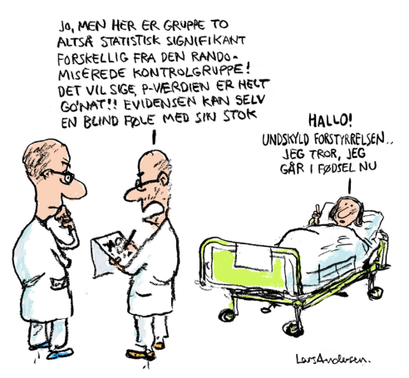
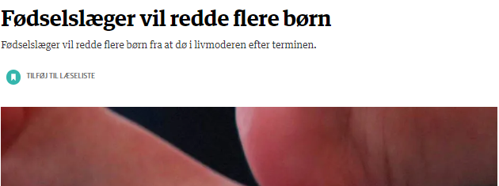
Forslag
Retningslinjer for igangsættelse af fødsler
Mellem 6-13 børn dør fra 41-0 og frem hvert år
  Ca. 1-3 kan reddes ved igangsættelse af ca. 9000 fødsler
Jf jordemødreforeningen vil de kræve 100-120 ekstra årsværk 60-70 millioner kroner årligt
Bør SST retningslinjer fortsat kunne laves uden økonomi

Slide 32
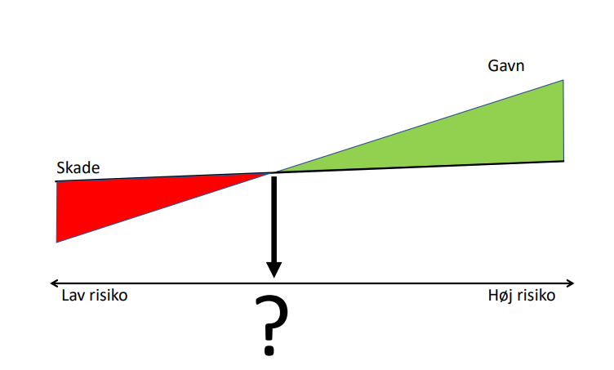
Hvad er den rette balance – for hvem…..

Slide 33
Svend Erik…
Der er 764.507 mænd mellem 50 og 70 år. (Danmarks Statistik)
En PSA blodprøve a ca. 100 kr.(+ konsultation honorar 150 + transport ca. 50 ) Derefter vil 99% formentlig ikke behøve yderligere undersøgelser. (SE bedste gæt) (??..)
Derefter vil der være ca. 7.650 der skal videre til udredning hos urologerne.
De vil så skulle have lavet en MR scanning med en Tesla 3 scanner, for at se om der er kræft, der ser ud til at skulle behandles, men ca. halvdelen vil formentlig blive sat i aktiv overvågning.
En MR scanning på privathospital koster 7.500 kr. og en biopsi gennem mellemkødet koster 13.500 kr.
Så – ca- 150 mil (base case over 20 år) – eller 7,5 mil om året…. + kontroller….
Mod dyre operationer for Prostatakræft og anden livsforlængende medicin, kemo og stråler.
Ifølge DaProCa s årsrapport er der i 2021 diagnosticeret 4.357 mænd med prostatakræft. 1.226 har fået foretaget en radikal prostatatektomi, 507 har fået kurativ strålebehandling, 120 har fået Salvage strålebehndling.
768 er sat i overvågning med nyt besøg hos lægen efter et tidsrum på 3 – 12 måneder.
5.412 er sat i medicinsk behandling. (tallet er formentlig et udslag af, at de tidligere opererede patienters prostattakræft alligevel havde spredt sig udenfor prostata.)

Slide 34
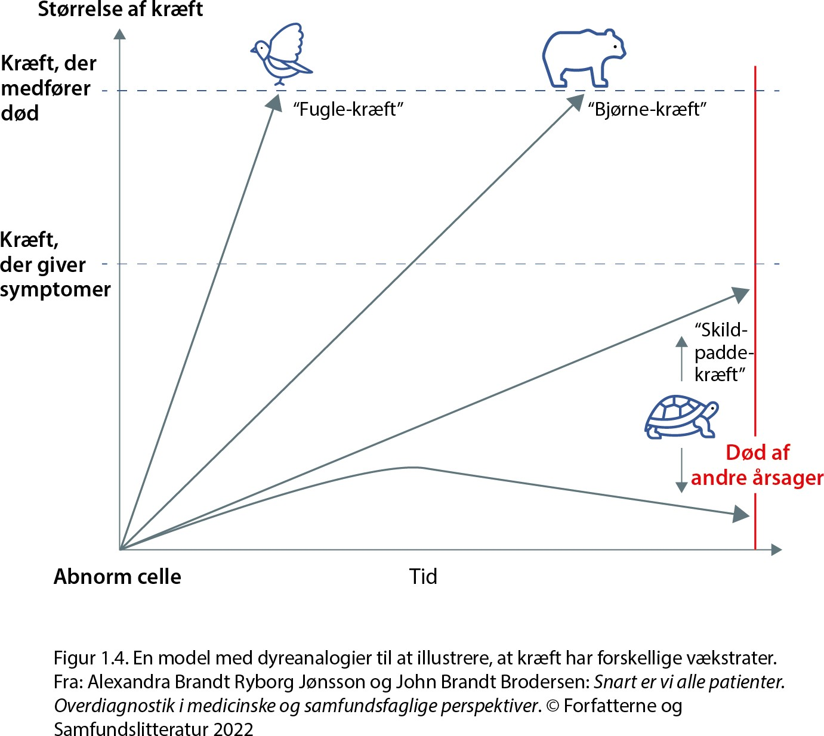

Slide 35
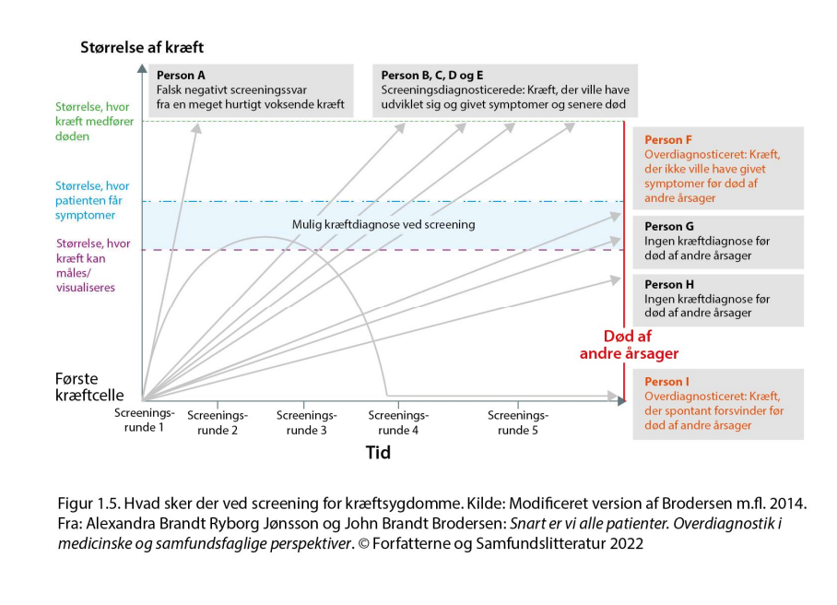

Slide 36
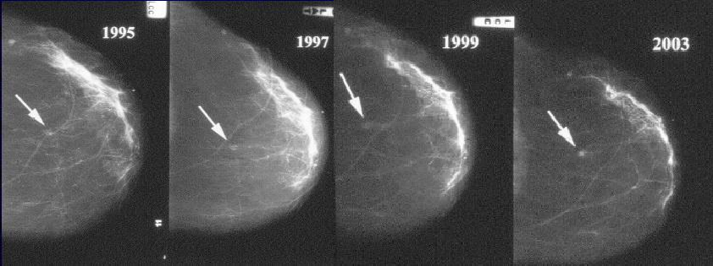
Mammografiscreening
Kilde: J. Brodersen

Slide 37
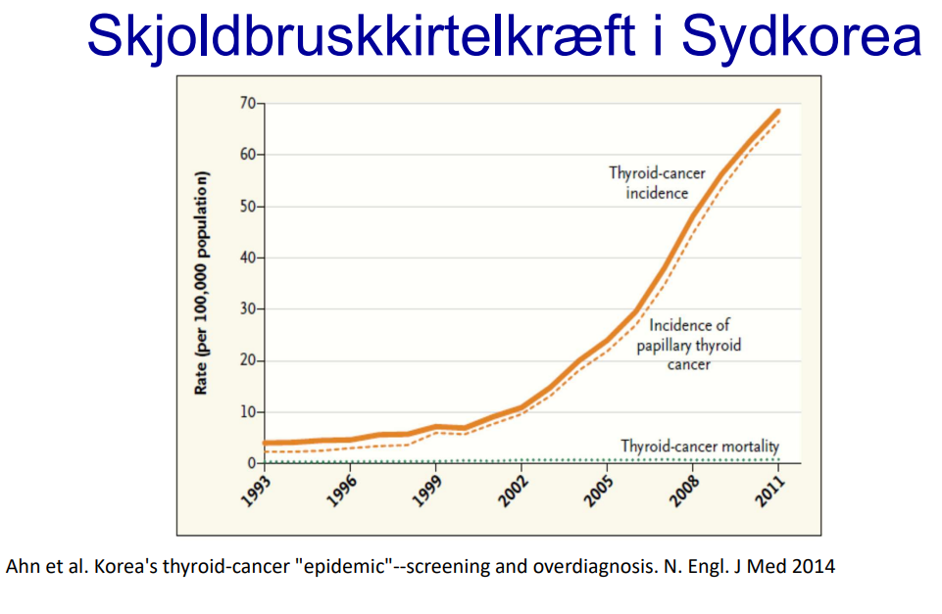
Kilde: J. Brodersen

Slide 38
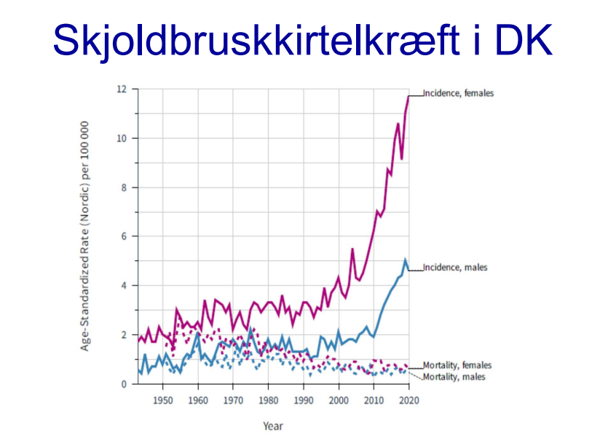
Kilde: J. Brodersen

Slide 39
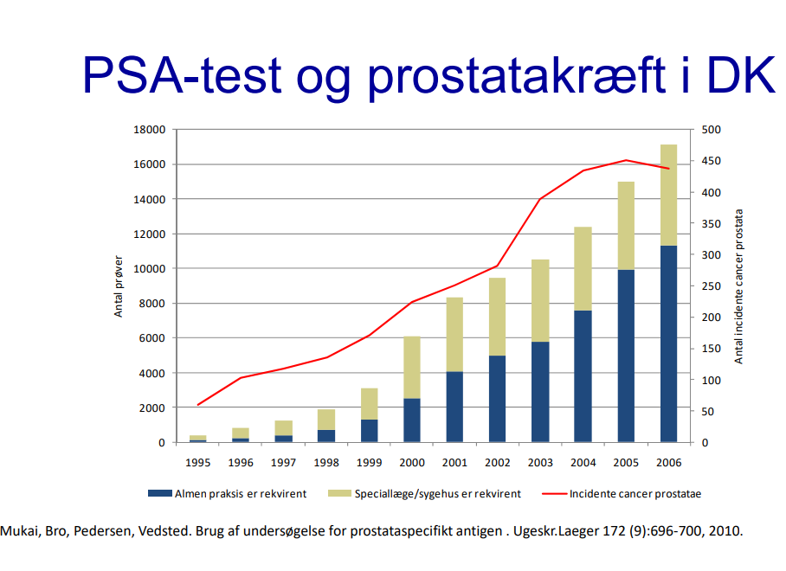
Kilde: J. Brodersen

Slide 40
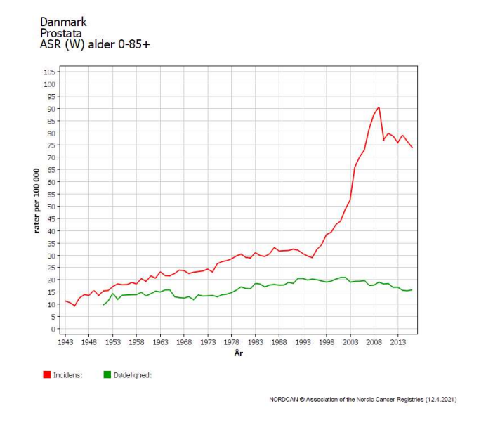
Kilde: J. Brodersen

Slide 41
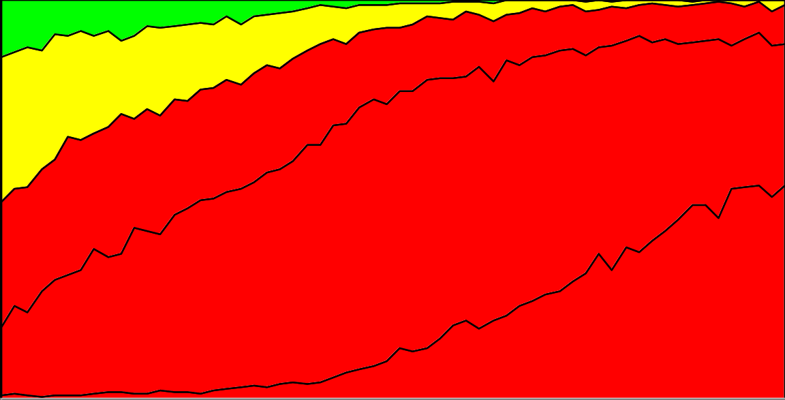
Hvornår er man syg….
CVD diseases and number of risk factors
%
100
0
90
80
1 risk factor
70
2 risk factors
60
50
40
≥ 3 risk factors
30
20
CVD, diabetes and treated hypertension
10
0
20 25 30 35 40 45 50 55 60 65
Petursson et al. Can individuals with a significant risk for cardiovascular disease be adequately identified by combination of several risk factors? J.Eval.Clin.Pract. 15 (1):103-109, 2009.
70
75
25

Slide 42
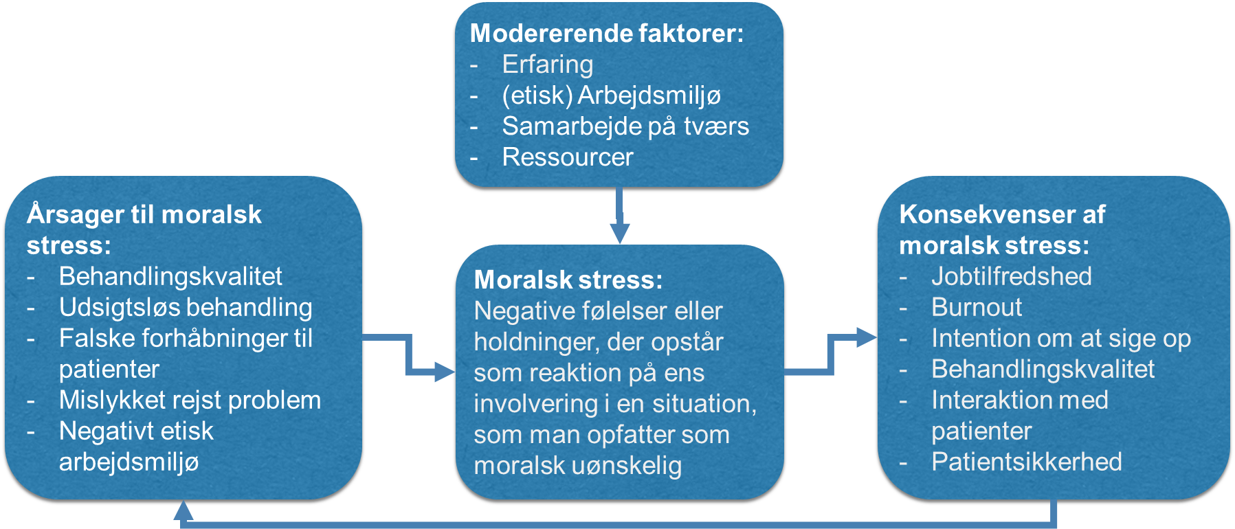

Moralsk stress
Campbell, S.M., Ulrich, C.M., Grady, C., 2016. A Broader Understanding of Moral Distress. 16, 2–9.
Oh, Y., Gastmans, C., 2015. Moral distress experienced by nurses: A quantitative literature review. Nurs Ethics 22, 15–31.
Schluter, J., Winch, S., Holzhauser, K., Henderson, A., 2008. Nurses’ Moral Sensitivity and Hospital Ethical Climate: a Literature Review. Nurs Ethics 15, 304–321

Slide 43
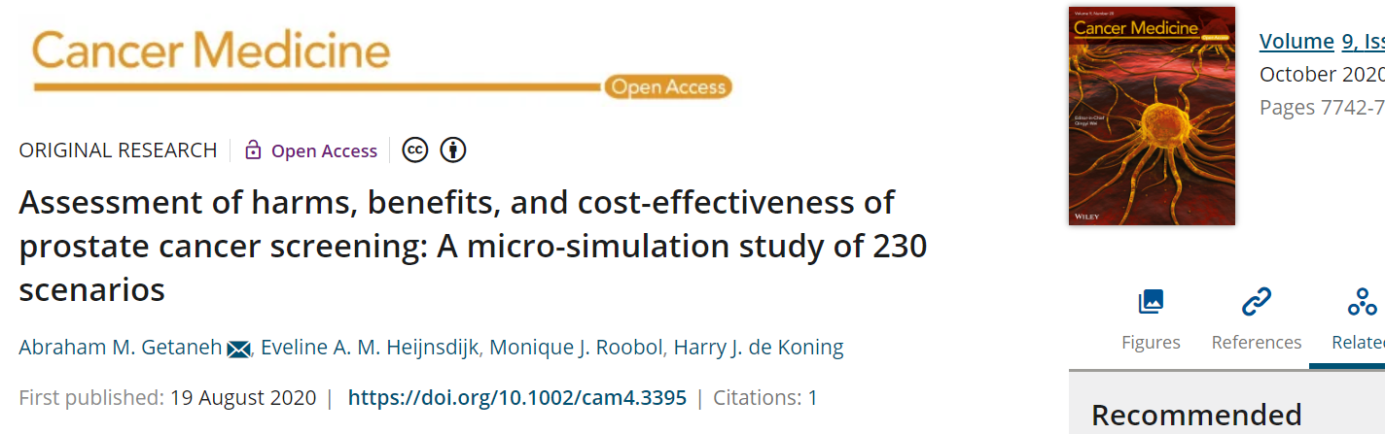
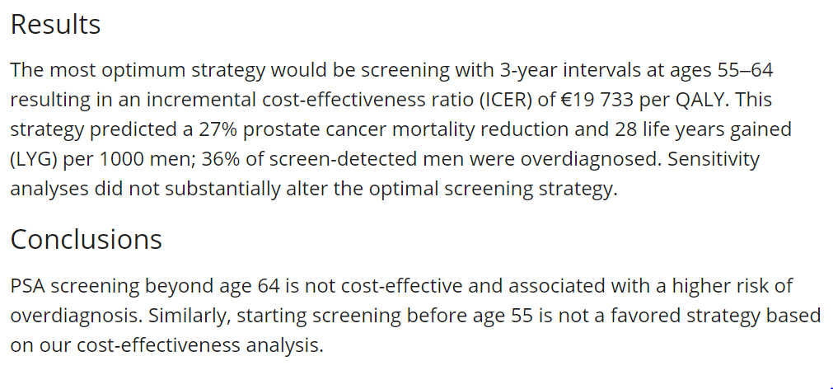
Hvad siger litteraturen – netto omk. – men OK

Slide 44

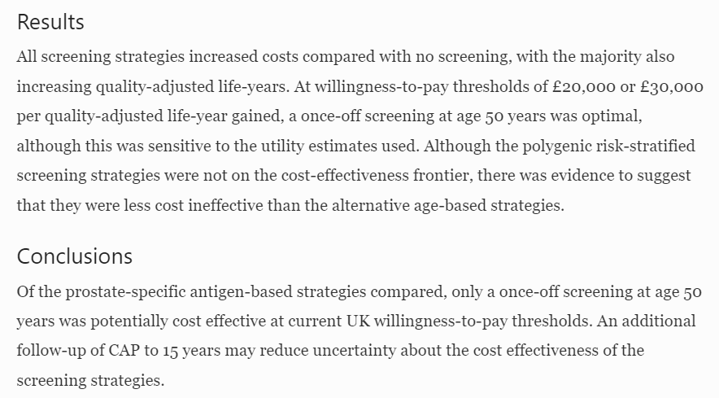

Slide 45
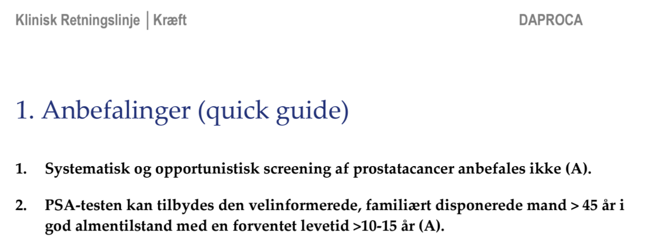
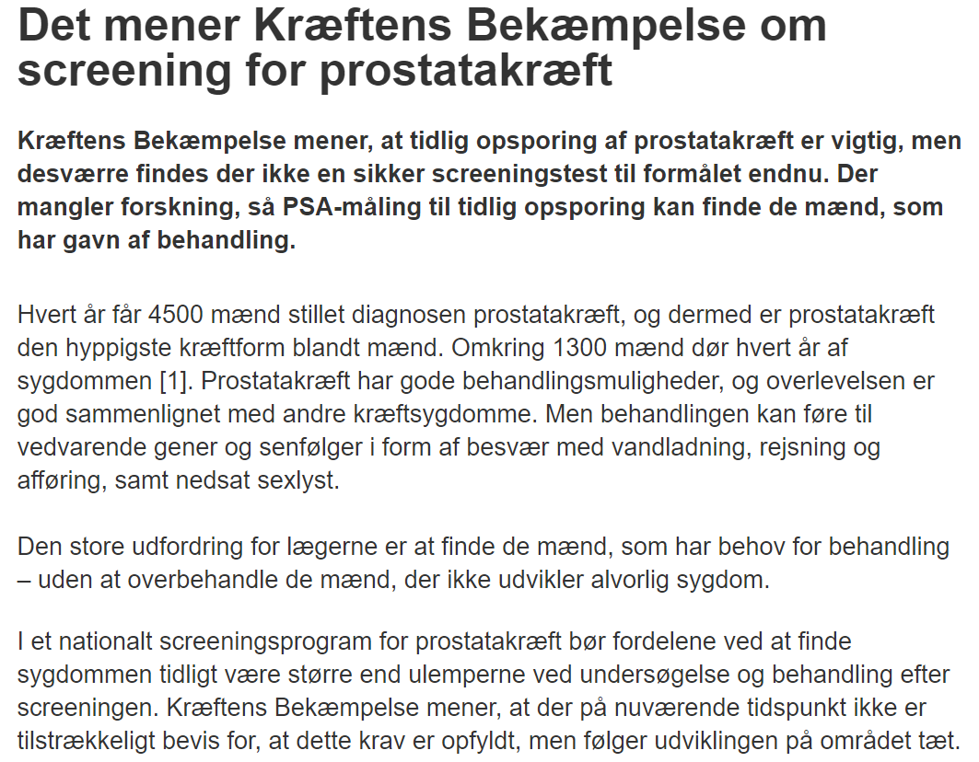
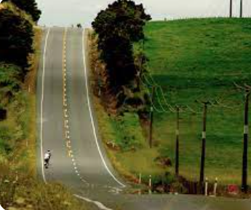
Det med evidensen..
Det med evidensen….

Slide 46
Status på sundhedsvæsnets tilstand
  Fokus på LEON- og omkostningseffektive indsatser!
        Retningslinjer - uden økonomi - skævvrider prioriteringen
  Prioritering er igen kommet på dagsordenen – nu med mindre medvind til screeninger og cancer….
    Uden effekt – ingen omkostningseffektivitet
    Less is more – og ”if in doubt – leave it out”
      KB er nøglen – hvis de ikke kan overbevises – så overbevises ingen politikere….

Slide 47
Tak for opmærksomheden
Jakob Kjellberg
Professor
Email: jakj@vive.dk

